Slide 1




Оцінка сприйняття
доброчесності (CIPS) в
Державній митній службі України
Управління з питань запобігання та виявлення корупції Держмитслужби

Slide 2
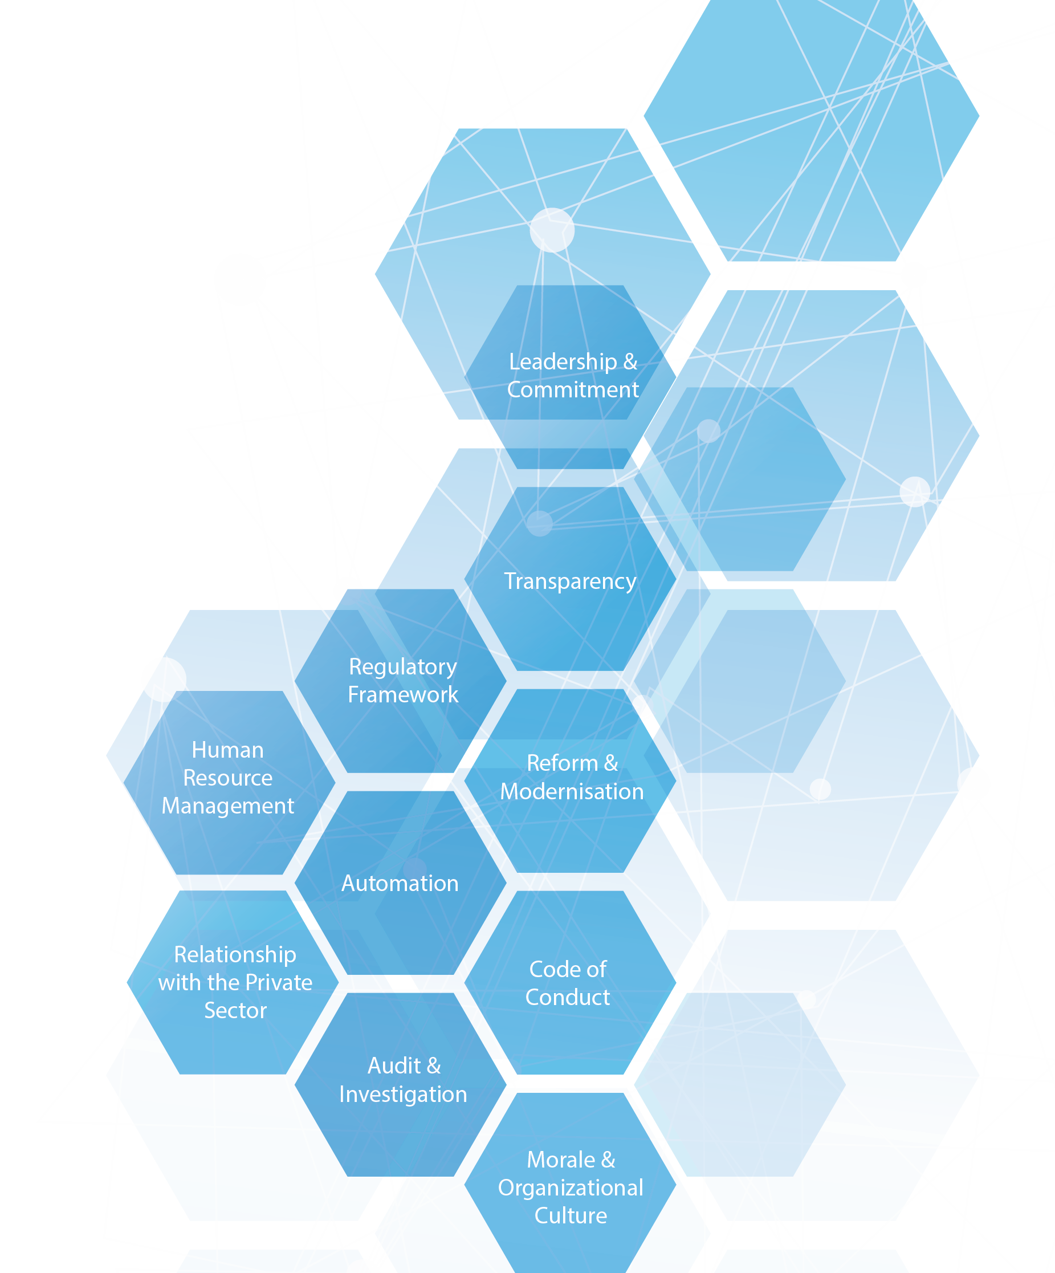
Оцінка сприйняття
доброчесності (CIPS) в
Державній митній службі України
✓ CIPS показало, що сприйняття доброчесності Держмитслужби змінилося за останній рік.
Заплановані дії: Державна митна служба України і надалі буде регулярно проводити CIPS (щорічно).
✓ Сприйняття приватним сектором покращилося між першим і другим проведенням CIPS.
Для забезпечення більш ефективної взаємодії з приватним сектором та підвищення рівня прозорості діяльності, Державна митна служба України запустила оновлений Антикорупційний портал. Цей ресурс спрямований на покращення доступу до інформації, посилення інституційної спроможності у сфері доброчесності та формування довіри бізнес-спільноти до діяльності митних органів. Розроблення і модернізація порталу стали можливими за підтримки проєкту EU4PFM.
Заплановані дії: продовжувати зміцнювати партнерство та взаємовідносини з бізнесом. Розглянути можливість посилення співпраці та визначення можливостей для спільних дій у майбутньому, спільно організовані тренінги, зустрічі, спільні відповіді на спільні виклики тощо.
✓ CIPS виявило наявність сприйнятого розриву між словами та діями за всіма ключовими факторами: усі визнають існування антикорупційних механізмів, але не всі їх використовують або відчувають, що вони працюють / реально застосовуються.
Заплановані дії: Відкритість до реформ, мотивація до просування доброчесності

Slide 3
✓ Сприйняття посадових осіб митниці погіршилося між першим і другим проведенням CIPS
Оцінка сприйняття
доброчесності (CIPS) в
Державній митній службі України
Заплановані дії: Продовжувати працювати над формуванням внутрішньої культури доброчесності. Залучення молодих співробітників, щоб дати їм голос у змінах і краще зрозуміти, як реформи впливають на їхнє сприйняття та поведінку.
У межах реалізації Стратегії управління персоналом на 2025–2030 роки Держмитслужба вибудовує системний діалог із закладами вищої освіти для допомоги студентам у розумінні сучасних вимог до професії та створення умов для їхнього подальшого професійного зростання.
У цьому контексті представники Департаменту по роботі з персоналом Держмитслужби здійснили робочий візит до Університету митної справи та фінансів у Дніпрі - одного з ключових освітніх центрів у підготовці фахівців митної галузі.
Під час зустрічі відбулося підписання Меморандуму про взаємодію та співробітництво, який закріплює спільні наміри щодо удосконалення освітнього процесу, підтримки студентів та розширення можливостей для їх інтеграції до роботи в митних органах.
Окремим блоком візиту стала робота зі студентами. Фахівці Держмитслужби презентували професійний стандарт «Інспектор митний», затверджений у 2025 році. Цей документ окреслює чіткий портрет сучасного митника - від необхідних компетентностей і знань до практичних навичок, потрібних для ефективної роботи та захисту економічної безпеки держави. Завдяки стандарту студенти вже під час навчання зможуть орієнтуватися на зрозумілі професійні вимоги та краще усвідомлювати, яким має бути представник митної служби нового покоління.
Щоб підтримати талановиту молодь та відкрити для неї додаткові можливості, Держмитслужба також презентувала всеукраїнський конкурс «Код митника». Ця ініціатива спрямована на виявлення здібних студентів та розвиток їхніх інноваційних ідей. Конкурс стане майданчиком, на якому молоді люди зможуть проявити свої навички, отримати професійну оцінку та зробити перший крок до майбутньої кар’єри у митних органах.
Учасники заходу обговорили перспективи довгострокової співпраці, зокрема проведення спільних освітніх проєктів, стажувань та практичної підготовки студентів.
У синергії Держмитслужби, Міністерства освіти і науки України та закладів вищої освіти і надалі вибудовуватимуться партнерські програми, що відкриватимуть для молоді шлях до професійного становлення у митних органах.

Slide 4
Оцінка сприйняття
доброчесності (CIPS) в
Державній митній службі України
✓ Результати CIPS можна пов’язати з ключовими вимірами діяльності митниці (наприклад, WCO PMM), і це має бути враховано в новій організаційній стратегії ДМС поряд із планом антикорупційних дій.
Заплановані дії: Продовжувати аналіз даних CIPS — як всередині, так і спільно з бізнесом / громадянськістю тощо.
✓ 20% посадових осіб Держмитслужби стикалися з певною формою загроз з боку організованої злочинності (приблизно 14% — психологічні, 6% — фізичні).
Заплановані дії:
▪ Підвищити обізнаність про цю проблему серед національних (і міжнародних) зацікавлених сторін з метою залучення більшої зовнішньої підтримки.
▪ Взаємодіяти з ВМО та іншими організаціями, що досліджують зв’язки між організованою злочинністю та корупцією в митниці, а також заходи щодо підтримки й захисту митників від впливу.
▪ Далі розвивати алгоритм, щоб краще підготувати працівників до реагування у сценаріях тиску з боку організованої злочинності. ▪ Посилити інформаційні повідомлення до персоналу з наголосом, що Держмитслужба підтримуватиме їх у таких випадках (наприклад, постери з ключовими меседжами).
▪ Розглянути можливість додати часову рамку до цього блоку запитань у наступній ітерації CIPS (наприклад: «Чи стикалися ви з цим протягом останнього року?»), щоб забезпечити легше порівняння в часі.

